Slide 1
연맹_연맹지원 1.0
2016.03.14

Slide 2
V1.0 – 2016.03.14 초안 작성
V1.1 – 2016.06.15 연맹 지원 횟수 및 시간 차감 관련 내용

Slide 3
개요
정의
대사관 건물의 지원 기능과 동일한 기능
같은 연맹에 소속되어 있는 플레이어(유저)들의 건설/부상병 회복/기술연구를 지원하여 진행 시간을 단축시켜줄 수 있는 기능
지원을 요청한 연맹원만 지원 가능
1개의 지원당 1번만 지원 가능 ➔ 단, 모든 지원 요청을 지원해 줄 수 있음

Slide 4
기능 정의
연맹 지원요청
건물의 건설 / 부상병 회복 / 기술연구를 수행할 때, 해당 건물의 [지원] 기능을 통해 연맹원들에게 지원 요청
건물의 건설에 대한 지원은 건물별로 개별적으로 지원 요청 발생
부상병 회복 지원은 건물의 수와는 별개로 동시에 1개의 지원 요청 발생
지원 요청을 할 수 있는 수의 제한은 없음
자신의 지원 요청은 대사관 / 연맹 지원 화면에서 확인 가능
1개의 지원 요청은 정해진 횟수만큼만 지원을 받을 수 있음
대사관 건물이 없는 경우 요청이 불가능
연맹 지원받기
자신의 지원요청을 다른 연맹원이 연맹지원(or 대사관 지원)을 통해 지원을 해줌으로써 시간 단축 효과 발생
지원을 받게 되면 시간 단축효과 즉시 적용
연맹 지원을 받게 되면 받은 연맹 지원에 대한 알림 표시 ➔ UI 기획 참조
모든 지원을 다 받은 지원 요청은 연맹 지원(or 대사관 지원) 목록에서 자동 소멸
본인의 지원 요청은 최대 지원 수 만큼 지원을 받거나 해당 지원이 완료(건설 완료/부상병 치유 완료)될 때까지 지원 요청 목록에 유지
대사관 건물이 없는 경우 지원 받기 불가능
연맹 지원하기
연맹 지원(or 대사관 지원) 화면에 있는 지원 요청 목록에서 선택적으로 지원 가능
지원할 수 있는 최대 지원 수에 대한 제한 없음 ➔ 모든 지원 요청에 대해서 지원 수행 가능
1개의 지원 요청에는 1번의 지원만 수행할 수 있음
지원을 해준 지원 요청은 내 연맹 지원(or 대사관 지원) 목록에서 소멸
모두지원 기능을 통해 현재 들어와 있는 모든 지원 요청을 일괄적으로 지원 가능
다른 유저의 지원 목록 역시 모든 지원을 다 받았거나 건설 및 부상병 치유가 완료되면 자동으로 지원 요청 목록에서 소멸

Slide 5
기능 정의
연맹 지원 도움말
연맹 지원 화면 내 [?(도움말)] 버튼을 터치하여 수행
연맹 지원 관련 도움말 WEB 페이지 화면으로 이동
연맹 지원 시간 계산
현재 남은 시간 – ((본인의 대사관 레벨에 따른 감소 시간 + 추가옵션 증가치) * 지원 받은 횟수)
연맹 지원 받기 횟수
연맹 지원 횟수는 자신의 대사관 건물 레벨에 따라 결정 된다.(건물 기능)
대사관 건물레벨에 의해 지원 받을 수 있는 횟수가 정해져 있으며 정해진 횟수 이상은 지원 받을 수 없습니다.
연맹 지원과 연맹 탈퇴/가입
연맹 탈퇴 시 지원리스트에서 삭제 됩니다.(실시간이 아니어도 되지만 되도록 오차가 적으면 좋습니다.)
연맹 탈퇴 및 가입 시 이미 지원신청을 완료한 액션에 대해서 재 요청은 불가능 합니다.
연맹 지원은 액션을 시작한 후 1회만 가능합니다.
이미 지원을 한 후에 연맹을 탈퇴 후 재가입해도 이전에 지원한 항목은 보여지지 않으며 지원이 되지 않는다.
연맹 지원을 하지 않고 탈퇴 후 재가입 한 경우 지원 요청이 그대로 출력 된다.
연맹 지원 노티
연맹원이 지원을 요청 한 경우 메인 UI, 대사관 건물에 아이콘이 출력 된다.
지원을 받은 경우 받은 사람이 게임에 접속 중인 경우 도움을 준 사람에 대한 노티를 출력한다.(시스템 메시지)
타운 내부, 외부에 상관 없이 접속 중인 경우 알려 준다.
비 접속중에 받은 도움에 대한 건 재 접속 시에 알려주지 않는다.

Slide 6
기능 정의
대사관 레벨 | 지원받을 수 있는 최대 횟수 | 지원 1회당 감소 시간(초)
26 | 15 | 105
27 | 16 | 108
28 | 16 | 111
29 | 17 | 114
30 | 17 | 117
31 | 18 | 120
32 | 18 | 123
33 | 19 | 126
34 | 19 | 129
35 | 20 | 132
36 | 20 | 135
37 | 21 | 138
38 | 21 | 141
39 | 22 | 144
40 | 22 | 147
41 | 23 | 150
42 | 23 | 153
43 | 24 | 156
44 | 24 | 159
45 | 25 | 162
46 | 25 | 165
47 | 26 | 168
48 | 26 | 171
49 | 27 | 174
50 | 27 | 177
대사관 레벨 별 지원 횟수 및 감소 시간
대사관 레벨 | 지원받을 수 있는 최대 횟수 | 지원 1회당 감소 시간(초)
1 | 3 | 30
2 | 3 | 33
3 | 4 | 36
4 | 4 | 39
5 | 5 | 42
6 | 5 | 45
7 | 6 | 48
8 | 6 | 51
9 | 7 | 54
10 | 7 | 57
11 | 8 | 60
12 | 8 | 63
13 | 9 | 66
14 | 9 | 69
15 | 10 | 72
16 | 10 | 75
17 | 11 | 78
18 | 11 | 81
19 | 12 | 84
20 | 12 | 87
21 | 13 | 90
22 | 13 | 93
23 | 14 | 96
24 | 14 | 99
25 | 15 | 102

Slide 7













연맹 지원 UI
연맹
연합
연맹 지원 진입
연맹 지원 메뉴 버튼 터치
[연맹 지원] 버튼 옆에 다른 연맹원들의 지원 요청 수 간략 표시
(CLE)Oops
맹주 : 호롤룰루
999,999,999 99/99
한국어
2016.03.03 23:23
연맹 공지(or 인사글)
svsfsfsfsdfsddddddddddddd
연맹전쟁
연맹 영지
연맹 과학
연맹 상점
2
연맹 지원
연맹 메세지
다른 연맹원의 지원 요청 수
버튼 터치
←
전체메일
초대
연맹원
관리

Slide 8

연맹 지원 UI
연맹지원
본인의 지원 요청
연맹 지원 화면
연맹 지원이 있는 상태의 화면
본인의 연맹지원 목록이 항상 최상단에 표시
다른 유저들의 연맹지원 목록은 발생 시간을 기준으로 순차 정렬
[지원] 버튼으로 개별 지원
[모두 지원] 버튼으로 일괄 지원
호롤룰루
7레벨 전차 공방 건설지원하기
다른 연맹원들의 지원 요청
5/9
구루구루
7레벨 전차 공방 건설지원하기
지원
5/9
지원 요청을 한 연맹원 닉네임
데레데레
7레벨 전차 공방 건설지원하기
지원
5/9
지원해주기 버튼
버튼 터치 시 해당 지원 요청에 지원을 해주고 목록에서 삭제
지원 요청 연맹원의 영주 이미지
지원 요청 설명
해당 지원 요청이 받은 지원 수
모든 지원 요청
일괄 지원해주기 버튼
버튼 터치 시 지원을 해준 지원 요청 모두 목록에서 삭제
←
모든 지원
?
※ 대사관의 지원 화면과 동일한 구성

Slide 9
현재 지원이 필요한 연맹원이 없습니다.
연맹 지원 UI
연맹지원
연맹 지원 화면
연맹 지원이 없는 상태의 화면
연맹 지원이 없음을 표시해줌
←
모든 지원
?
※ 대사관의 지원 화면과 동일한 구성

Slide 10
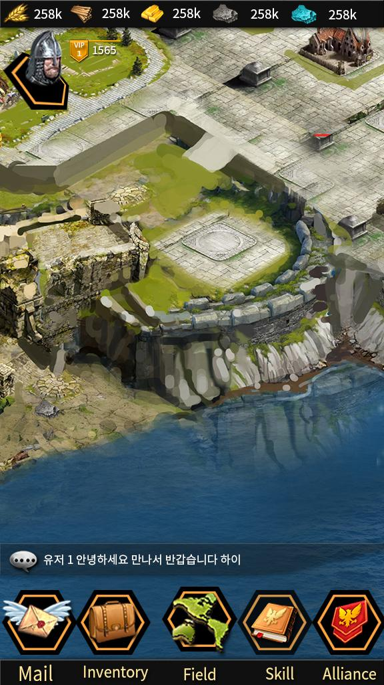
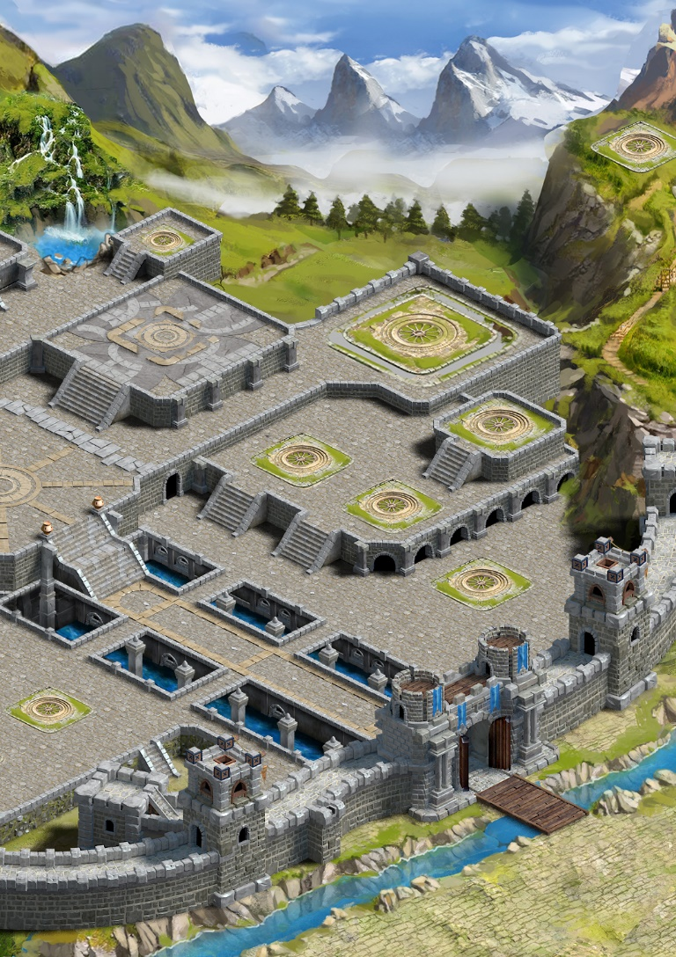
연맹 지원 UI
연맹 지원 요청
건물 건설 / 부상병 치유 / 기술연구 진행 시 해당 건물 상단의 [지원] 버튼 터치를 통해 지원 요청 수행
무료 건설 완료가 가능한 경우 무료 건설을 출력 한다.
지원 요청하기 버튼
건물 건설(또는 부상병 치유) 실행 시 자동으로 생성
터치를 통해 지원 요청 후
버튼 소멸
03:43:10
※ 부상병 치유 시
동일하게 버튼 생성/진행

Slide 11
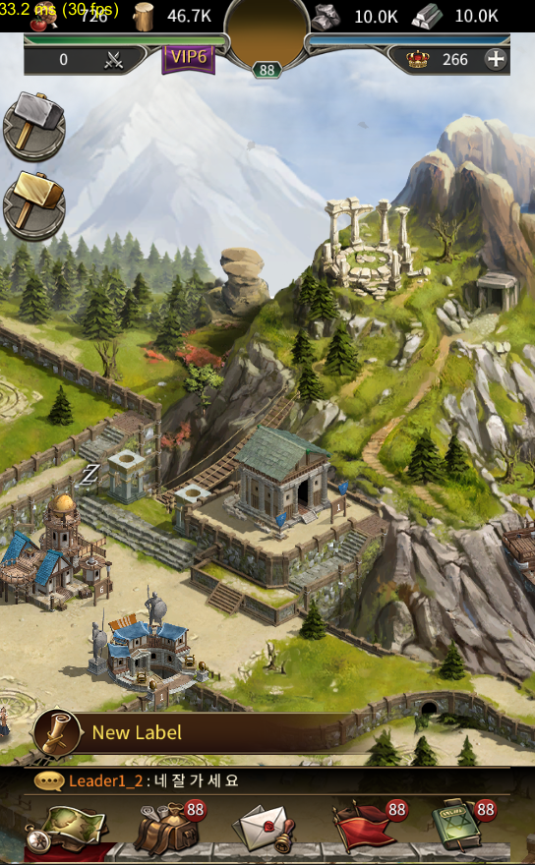
연맹 지원 UI
모두 지원
현재 지원을 요청 중인 연맹원이 있을 경우 노출
터치 시 모든 요청에 대해 즉시 지원하고 아이콘 사라짐.
모두 지원 아이콘
터치 시 모든 지원 요청 지원 후 아이콘 사라짐

